Slide 1
Escola Básica Integrada de Angra do Heroísmo
EDUCAÇÃO VISUAL/EDUCAÇÃO TECNOLÓGICA
Maios Turma: 5º4
E@D
“Em arte, procurar não significa nada. O que importa é encontrar” Pablo Picasso
2019/2020

Slide 2
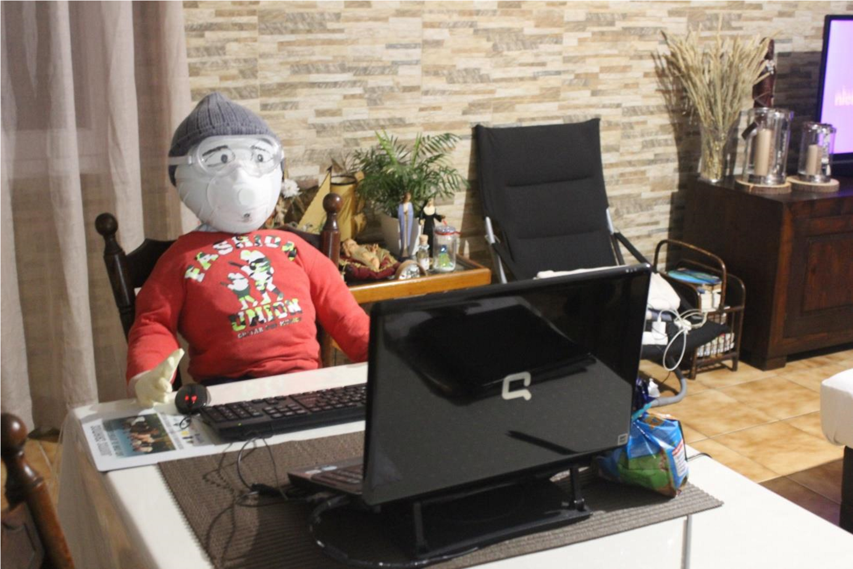
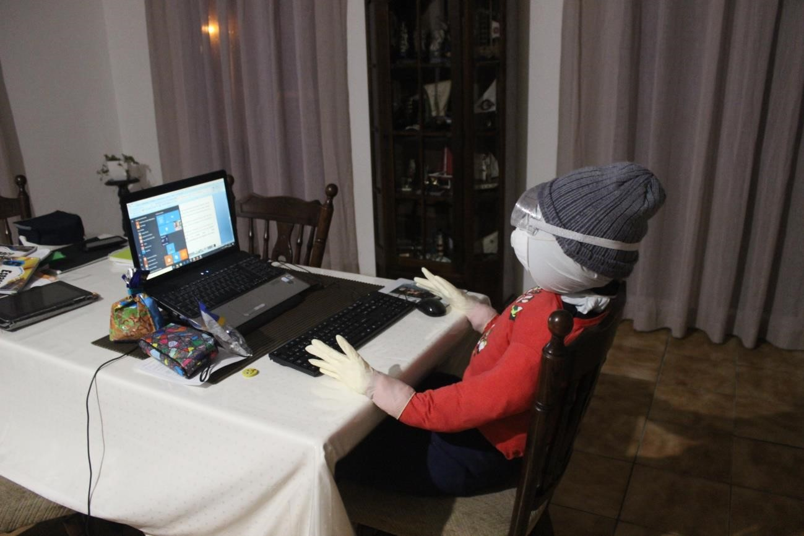
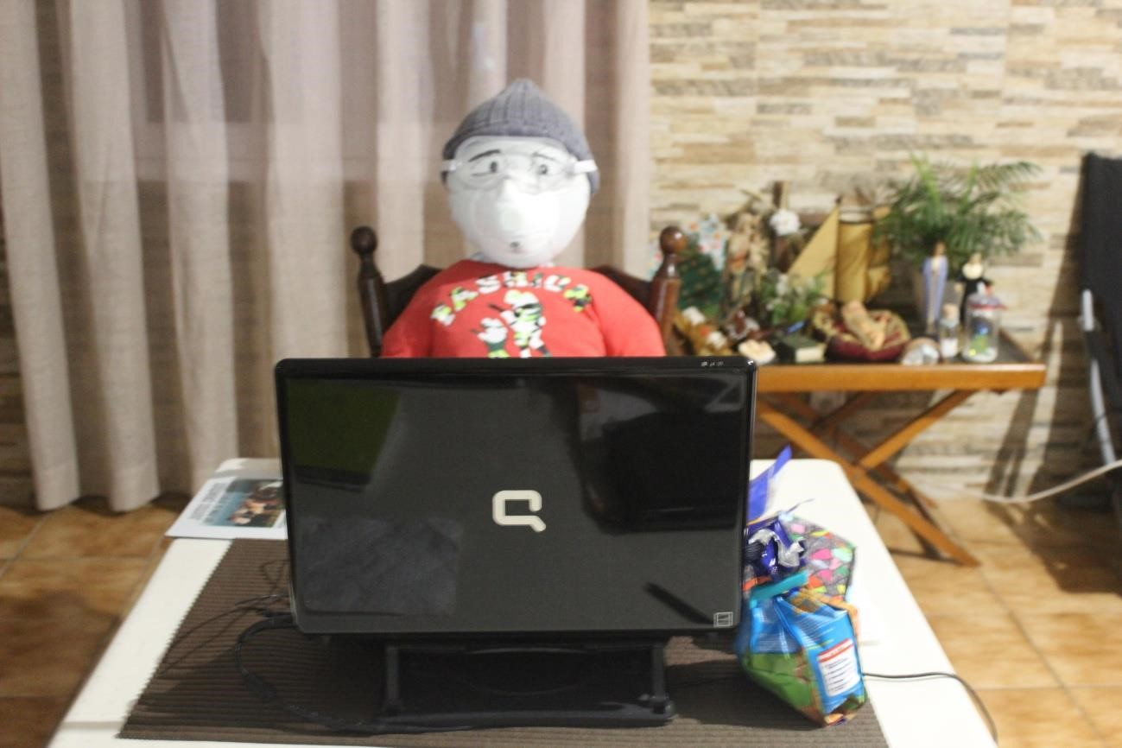
Maio – “Estudo em casa em tempos da Covid 19”
Gonçalo Ávila 5º4
Gonçalo Ávila 5º4

Slide 3
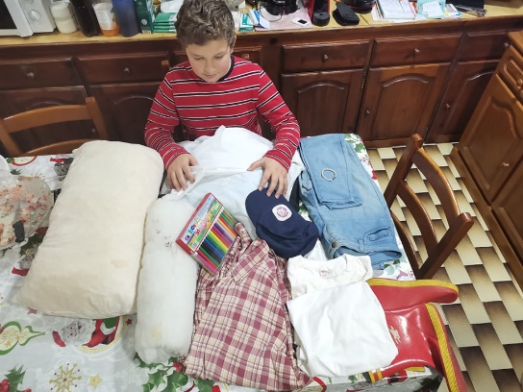
Maio - “Pescador - S. Mateus”
Recursos/Meios
João Machado 5º4
João Machado 5º4

Slide 4
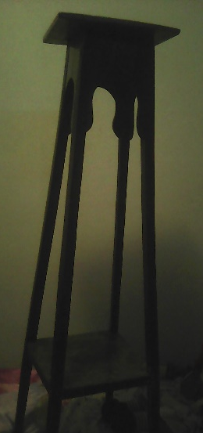
Maio - Recursos/Meios
Leonor 5°4
Leonor 5°4

Slide 5
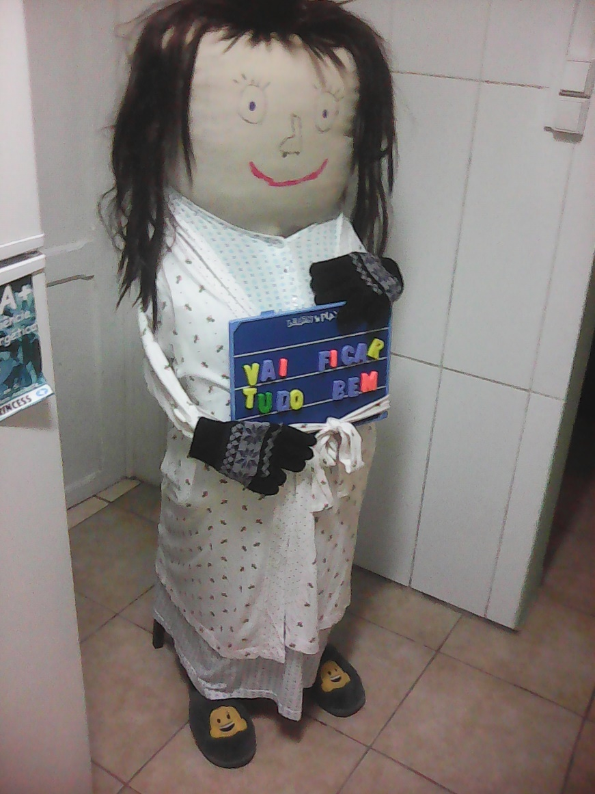
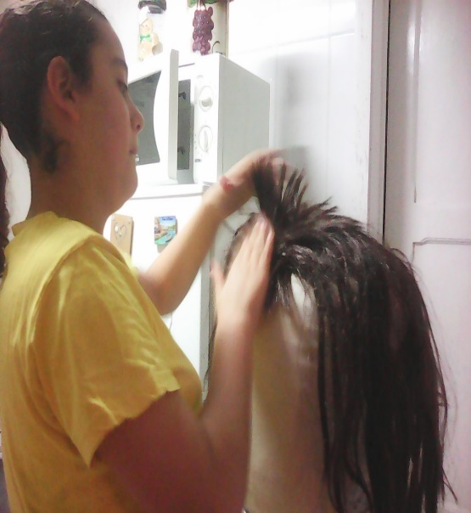
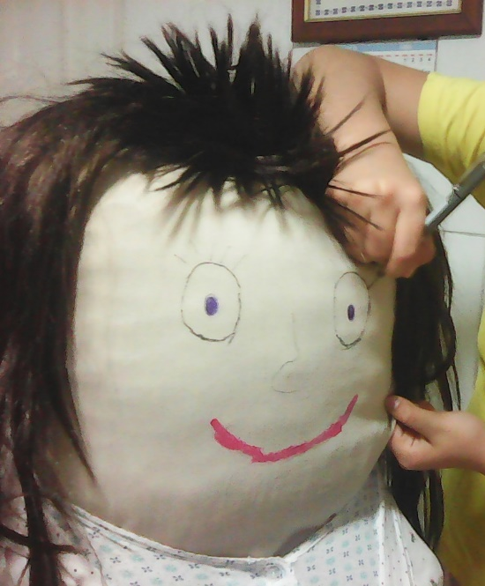
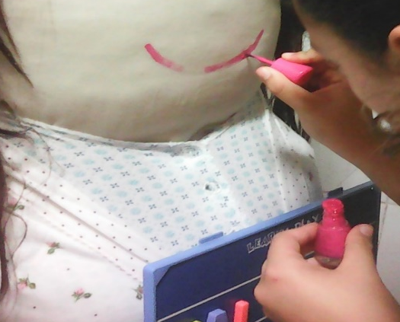
Maio- Recursos/Meios
Leonor 5°4
Leonor 5°4

Slide 6
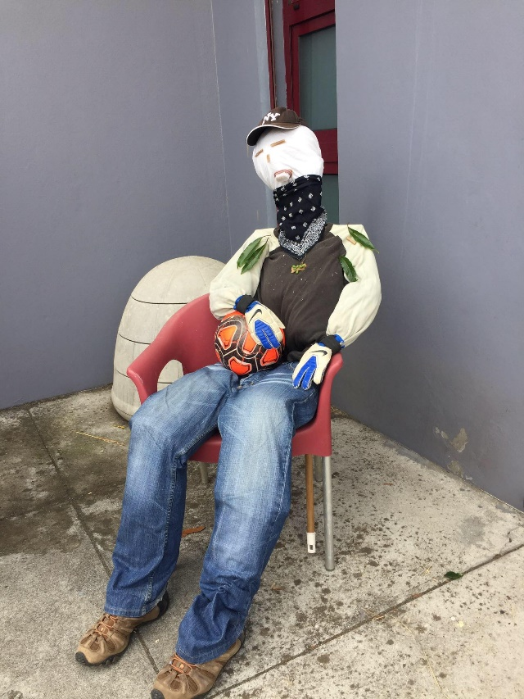
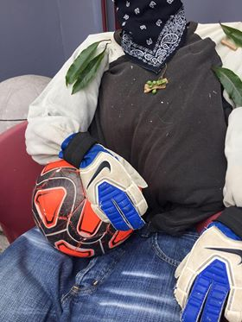
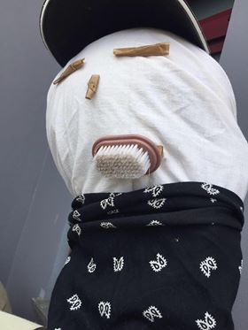
Maio
Martim Nunes5°4
Martim Nunes5°4

Slide 7
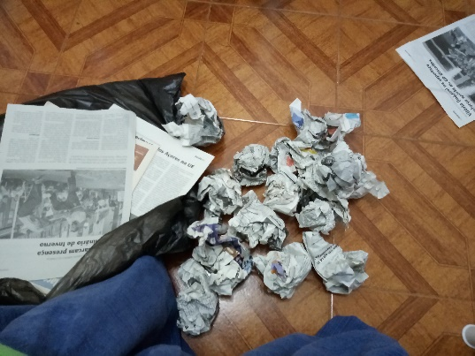
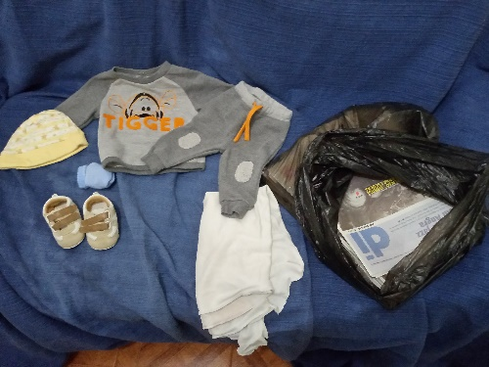
Maio - Recursos/Meios
Jordana 5°4
Jordana 5°4

Slide 8
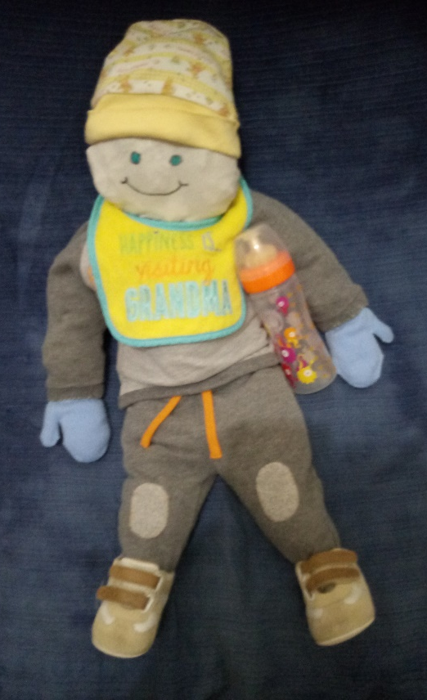
Maio
Jordana 5°4
Jordana 5°4

Slide 9
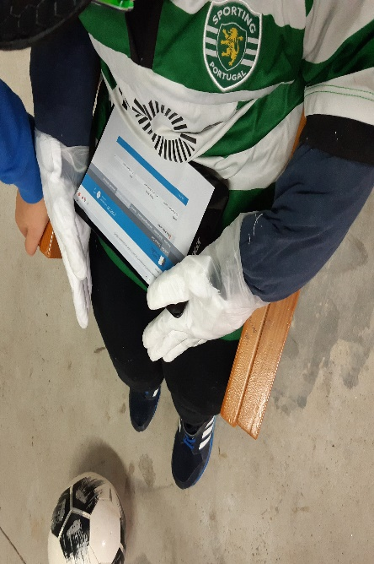
Maio
José 5°4
José 5°4

Slide 10
Maio
Martim Pereira 5°4
Martim Pereira 5°4

Slide 11
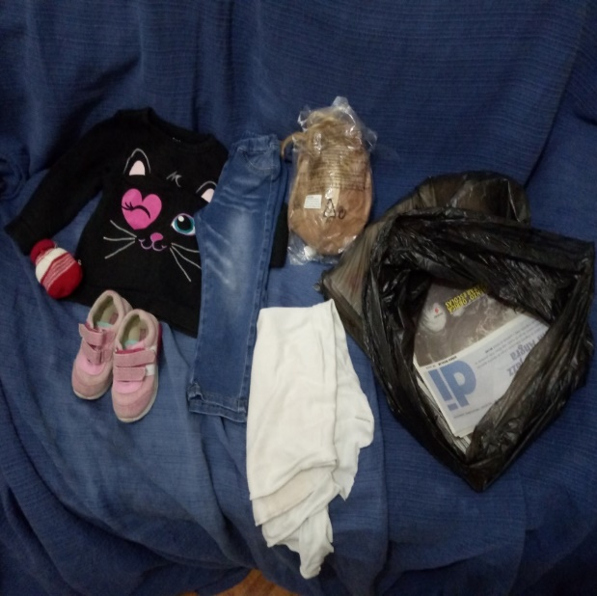
Maio - Recursos/Meios
Ricardo Borba 5°4
Ricardo Borba 5°4

Slide 12
Projeto de trabalho elaborado pelos professores, da Turma de:
EV/ET
2019/2020

